Slide 1


Slide 2
Information Engineering PS
LVA-Nr.: 256.005
LVA-Leiter: Stefan Koch
David Rückel, Barbara Krumay

Slide 3
Agenda
Arbeitsschritte seit 1 Meilenstein
Offene Punkte
Abstimmung zu nächsten Schritten

Slide 4
Definition von eigenentwickelter Software
Spezifische Software durch eigene IT-Abteilung entwickelt (?)
Relevant, dass Programmiersprache verwendet worden ist und kein Programm (zb.: Office-Pakete)
Für uns relevant welche Sprache genau verwendet?
Art von Individual-Software
Nur Desktop- und Webanwendungen
Oder auch alleinstehende Datenbanken (laut Literatur nicht)
Konnektoren um in bestehende IT-Architektur zu integrieren
Anzahl der Konnektoren relevant oder nur ob vorhanden oder nicht?
Nutzungsdauer & Ablösegedanken (?)
Zeitpunkt der Einführung
Ursache bzw. Grund für Entscheidung für eigenentwickelte Softare?

Slide 5
Offene Fragen / Anhaltspunkte
Abstimmung bzgl. Anzahl der Fragen
Aufbau des Fragebogens
3 Teile (20%, 60%, 20%)
Allgemein – Spezifisch – Abschluss
(bspw.: Haben Sie vor eine eigenentwickelte Software abzulösen bzw. einzuführen?)

Slide 6
Abstimmung mit Projektpartner- reqPOOL
Nächste Schritte
Vorstellen von Fragebogen vor dem 2 Meileinstein (19.11.2018?)
Für 2 Meilenstein:
Grundgerüst erstellt, welches individuell berücksichtigt wird

Slide 7
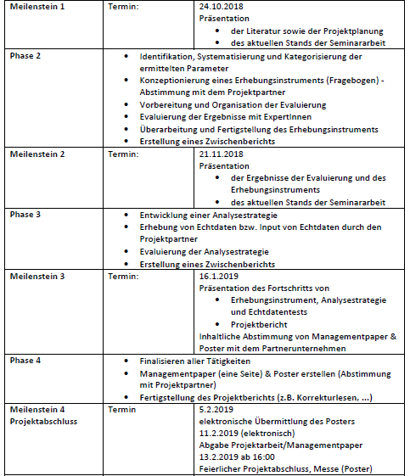
Timeline

